Slide 1
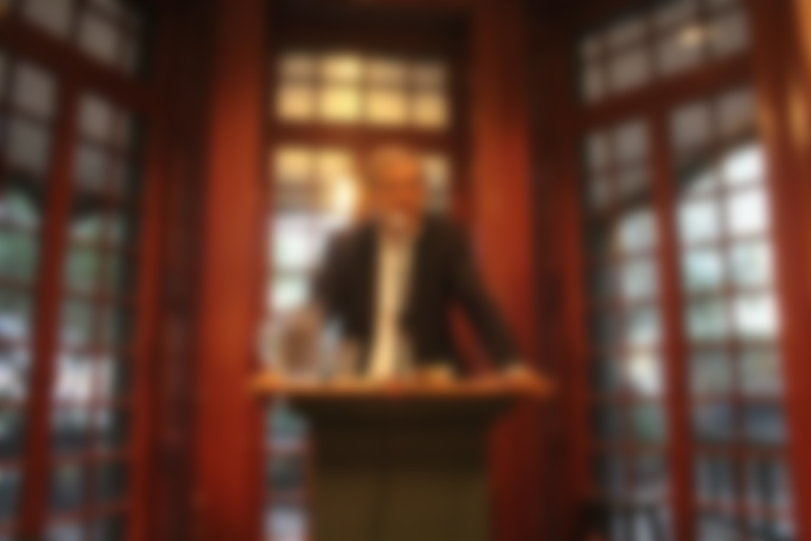
Zwart/Wit
Een veelzijdige migrantencultuur in Orhan Pamuk’s
Dat vreemde in mijn hoofd
Orhan Pamuk, 10-12-2017 https://www.flickr.com/photos/kellywritershouse/37662858871

Slide 2
Dat vreemde in mijn hoofd
“Als kind en tiener had Mevlut ook al wel geloofd dat de mysterieuze dingen die hem opvielen als hij op straat liep afkomstig waren uit zijn eigen hoofd. Maar destijds verzon hij die dingen zelf en besefte hij dat ook. In de jaren die volgden had hij het gevoel gehad dat een andere macht hem die gedachten en droombeelden in het hoofd zette. En de laatste Jaren zag Mevlut geen verschil meer tussen de droombeelden in zijn hoofd en hetgeen hij ‘s avonds laat op straat zag: alles leek uit hetzelfde materiaal gemaakt.”
Orhan Pamuk, Dat vreemde in mijn hoofd, vertaald door Hanneke van der Heijden en Margreet Dorleijn, Amsterdam/Antwerpen, 2016, p. 626. In deze presentatie verwijs ik verder alleen met pagina nummers naar deze editie.

Slide 3
Structuur
Analyse methode en theoretische inbedding.
Auteur en diens plaats in de wereld literatuur.
Samenvatting van de plot
Vertelstandpunten.
Tijd
Motieven inclusief personages en plaats

Slide 4
Analyse methode
Boven van, Erica en Gillis Dorleijn, Literair Mechaniek. Inleiding tot de analyse van verhalen en gedichten, Bussum, Coutinho, derde herziene druk 2013.

Slide 5
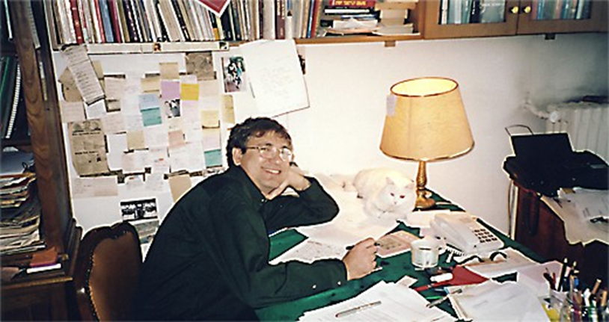
Orhan Pamuk
1952 geboren in Istanbul, gegoede burgerij
Universitaire studie architectuur, journalistiek
Begin jaren ‘80 eerste romans, eerste succes
Nieuw: Osmaanse verleden
Via ‘modernistisch’ naar ‘postmodernistisch’
Vroeg internationale erkenning
2006 Nobelprijs voor de literatuur
https://commons.wikimedia.org/wiki/File:Orhan_Pamuk.jpg

Slide 6
1982
Cevdet Bey ve Oğulları,
De heer Cevdet en zijn zonen,
vertaald doorVeronica Divendal

Slide 7
1983
Sessiz Ev,
Het huis van de stilte,
vertaald door Margreet Dorleijn

Slide 8
1985
Beyaz Kale,
De witte vesting,
vertaald door Veronica Divendal

Slide 9
1990
Kara Kitap,
Het zwarte boek,
vertaald door Margreet Dorleijn

Slide 10
1994
Yeni Hayat,
Het nieuwe leven, vertaald door Veronica Divendal

Slide 11
1998
Benim Adım Kırmızı,
Ik heet Karmozijn,
vertaald door Margreet Dorleijn en Hanneke van der Heijden

Slide 12
2002
Kar,
Sneeuw,
vertaald door Margreet Dorleijn en Hanneke van der Heijden

Slide 13
2008
Masumiyet Müzesi,
Het Museum van de onschuld,
vertaald door Margreet Dorleijn

Slide 14
The museum of innocence
https://www.tripadvisor.com.tr/LocationPhotoDirectLink-g293974-d3202914-i70994595-Museum_of_Innocence-Istanbul.html
https://kikasworld.com/2012/05/13/masumiyet-muzesi/
http://elsapereez.tumblr.com/post/110383311836/masumiyet-m%C3%BCzesi

Slide 15
2014
Kafamda Bir Tuhaflık
Dat Vreemde in mijn hoofd
vertaald door Hanneke van der Heijden en Margreet Dorleijn

Slide 16
2016
Kırmızı Saçlı Kadın
De vrouw met het rode haar
vertaald door Hanneke van der Heijden

Slide 17
Veel plaatjes uit deze PowerPoint presentatie zijn auteursrechtelijk beschermd. Ik heb zoveel mogelijk links naar de pagina’s opgenomen waar de plaatjes op te vinden zijn
http://en.qantara.de/content/book-review-orhan-pamuks-novel-a-strangeness-in-my-mind-a-journey-through-time-to-a-lost
2006
Babamın Bavulu,
Het valies van mijn vader,
vertaald door Hanneke van der Heijden

Slide 18
Michaël Zeeman,
“Kamer met uitzicht,”
interview met Orhan Pamuk
in de serie Zeeman met boeken,
06-07-1997,
dvd,
Hilversum,
VPRO, 2010.

Slide 19
Boza verkoper
Mais en gefermenteerde tarwe
Kikkererwten en kaneel
1% alcohol
https://munchies.vice.com/en_us/article/qkna9x/this-turkish-winter-drink-may-be-the-original-booze
https://nl.pinterest.com/pin/380765343474885883/?lp=true

Slide 20
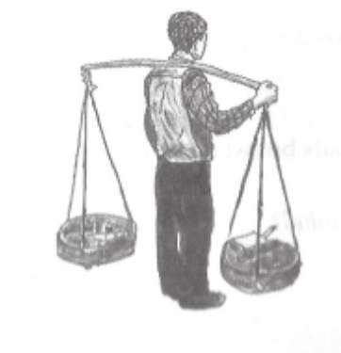
Vertelsituaties
Auctoriale verteller
Personale verteller (3e persoon)
Ik-verteller

Slide 21
Ik-verteller die de lezer aanspreekt
p. 498 Ferhat: “Na een halfjaar, in de winter van 1997, was Mevlut gewend aan zijn baan als incasseerder, dus over hem hoeft u niet in te zitten.”
p. 501 Samiha: “Ik ga niet vertellen wie van de twee meisjes mij bij haar vader heeft verraden.”

Slide 22
Schema Tijdsduur versus aantal hfdst en pp
 | Tijdsduur | Aantal hoofdstukken | Aantal pagina’s
Stamboom families Aktaş/Karataş
Deel I (donderdag 17 juni 1982) | 1 dag | 1 | 2
Deel II (woensdag 30 maart 1994) | 1 dag | 1 | 11
Deel III (september 1968 – juni 1982) | 165 maanden | 19 | 181
Deel IV (juni 1982 – maart 1994) | 141 maanden | 18 | 179
Deel V (maart 1994 – september 2002) | 162 maanden | 16 | 171
Deel VI (woensdag 15 april 2009) | 1 dag | 1 | 21
Deel VII (donderdag 25 oktober 2012) | 1 dag | 1 | 25
Register van personen
Chronologisch overzicht van gebeurtenissen

Slide 24
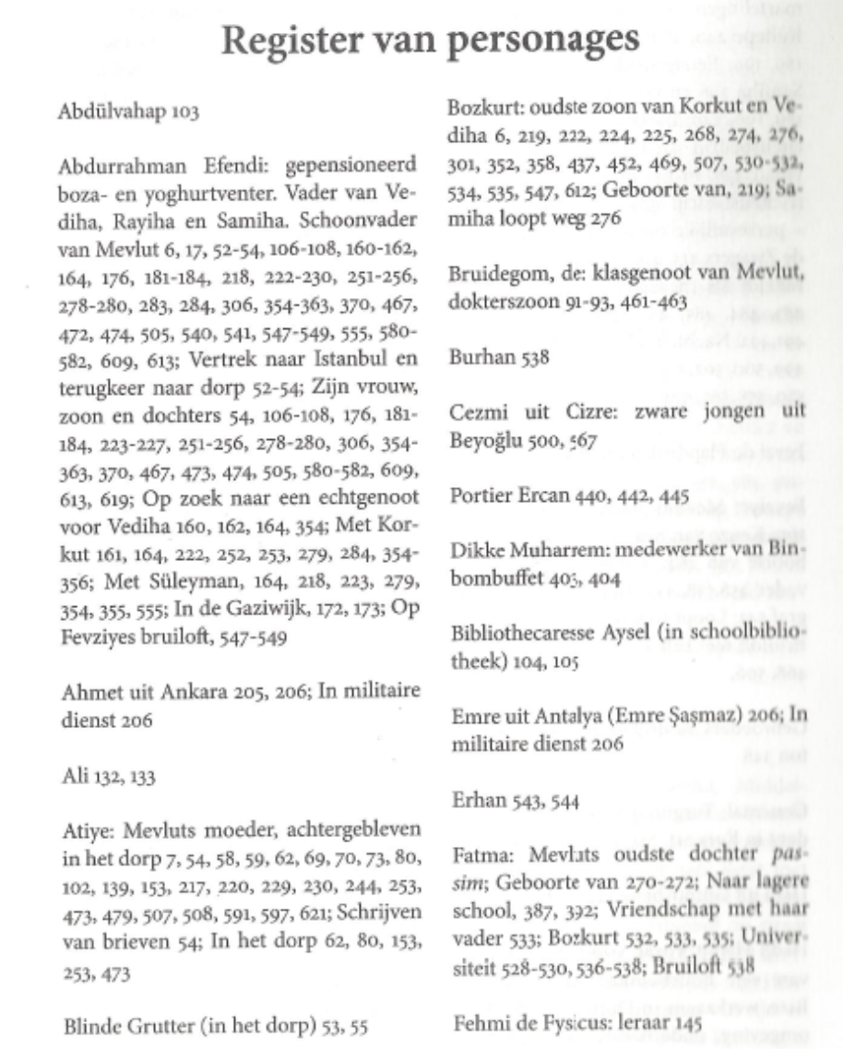

Slide 25
Dissertatie Buket
Buket Cengiz, Buket N.,
‘Non-Istanbulites’ of Istanbul. The Right to the City Novels in Turkish Literature from the 1960s to the Present,
ongepubliceerde dissertatie Universiteit Leiden 2017.

Slide 26
gecekondu
Gebouwd in de nacht
Gaziosmanpaşa
http://eskiesvaplarim.com/gaziosmanpasa/

Slide 27
Istanbul 1922 en 2018
İstanbul'un 1922 yılında üretilmiş bir haritası. Haritada; Avrupa Yakası'nda Eminönü, Fatih, Beyoğlu, İstanbul, Hasköy; Anadolu Yakası'nda ise Üsküdar https://tr.wikipedia.org/wiki/Vikipedi:Se%C3%A7kin_resimler/%C3%87izimler,_diyagramlar_ve_haritalar/Haritalar#/media/File:Istanbul_PU889.jpg
https://www.google.nl/search?q=istanbul+il+haritasi&source=lnms&tbm=isch&sa=X&ved=0ahUKEwjkuv_Oxu7aAhULKewKHayNBckQ_AUICigB&biw=1438&bih=708#imgrc=cOTAw5fU8n3UjM:

Slide 28
Tarlabaşı
http://www.lilimont-istanbul-realestate.com/blog/the-tarlabasi-file-part-1.html
http://www.mappery.com/map-of/Istanbul-Tourist-Map-7

Slide 29
Gentrificatie
https://www.emlaktasondakika.com/haber/toki/toki-istanbul-kayasehirde-682-konut-icin-secim-sureci-basliyor/76959
https://www.pinterest.fr/pin/673921531709125367/

Slide 30
Ak taş = witte steen
Kara taş = zwarte steen

Slide 31
Hoofd-, grondmotief
Abstracte motieven
Concrete motieven

Slide 32
Moto’s fictieve personen
“De diepe kloof tussen de persoonlijke en de officiële opvattingen van onze burgers is een bewijs voor de macht van de staat” Celâl Salik, Beschouwingen.” p. 1.
“In het paradijs zijn het streven van het hart en het streven van de tong één. Ibn Zerhani, De ware betekenis van verloren mysteries.” p. 411.

Slide 33
Namen
Kara taş = zwarte steen
Ak taş = witte steen
Kara Kitap = het Zwarte boek

Slide 34
Sjeich Galib en Mevlut of Mevlid
Sjeich Galib, Schoonheid en liefde (Hüsn-ü Aşk)
De heilige geboorte (Mevlid-i Şerif) in de 15e eeuw geschreven door Süleyman Çelebi.
https://www.babil.com/husn-u-ask-kitabi-seyh-galib-dergah-yayinlari
https://www.babil.com/tam-musahhah-mevlid-i-serif-ilahi-ve-kasidelerle-ayfa066-kitabi-suleyman-celebi

Slide 35
Soenitische rechtsscholen
Hanafisme genoemd naar Abu Hanifa, meest gematigd: Turkije
Malikisme genoemd naar Malik ibn Anas
Sjafisme genoemd naar Mohammed Al-Shafi'i
Hanbalisme genoemd naar Ahmad ibn Hanbal
https://nl.wikipedia.org/wiki/Madhhab

Slide 36
Adalet ve Kalkınma Partisi (Gerechtigheids en ontwikkelings Partij, de AKP)
Recep Tayyıp Erdoğan

Slide 37
Kasımpaşa
Tepebaşı'ndan Kasımpaşa ve Haliç (1950'li yıllar) https://twitter.com/hayalleme/status/836622499467018241
http://www.mappery.com/map-of/Istanbul-Tourist-Map-7

Slide 38
http://cografyaharita.com/turkiye_mulki_idare_haritalari.html

Slide 39
Honden en corruptie
“De volgende dag stond in de krant dat de religieuzen in Istanbul de verkiezingen hadden gewonnen, ……….. Toen hij twee dagen later ’s avonds boza aan het venten was, werd hij aangevallen door de honden, en ook nog eens beroofd van zijn geld en zijn Zwitserse horloge, waarna hij besloot met bozaventen te stoppen.” p. 410
“‘Jij hebt de kloof tussen de officiële opvatting en de persoonlijke opvatting weten te overbruggen, Mevlut,” zei Ferhat op een keer toen Mevlut hem vertelde dat zijn relatie met de honden verbeterd was. ‘Jij hebt het geheim van deze natie ontrafeld.’”

Slide 40
Citaat dat vreemde in mijn hoofd
“Dat vreemde in mijn hoofd,
Een gevoel niet voor dat uur,
Voor die plek te zijn.
William Wordsworth, De prelude” p. 1

Slide 41
Tekening van Ahmet Işıkçı op pagina 426

Slide 42
Dat vreemde in mijn hoofd
“Als kind en tiener had Mevlut ook al wel geloofd dat de mysterieuze dingen die hem opvielen als hij op straat liep afkomstig waren uit zijn eigen hoofd. Maar destijds verzon hij die dingen zelf en besefte hij dat ook. In de jaren die volgden had hij het gevoel gehad dat een andere macht hem die gedachten en droombeelden in het hoofd zette. En de laatste Jaren zag Mevlut geen verschil meer tussen de droombeelden in zijn hoofd en hetgeen hij ‘s avonds laat op straat zag: alles leek uit hetzelfde materiaal gemaakt.”
Orhan Pamuk, Dat vreemde in mijn hoofd, vertaald door Hanneke van der Heijden en Margreet Dorleijn, Amsterdam/Antwerpen, 2016, p. 626. In deze presentatie verwijs ik verder alleen met pagina nummers naar deze editie.

Slide 43
Bibliografie
Bourdieu, Pierre, The Field of Cultural Production, Essays on Art and Literature, geredigeerd en ingeleid door Randal Johnson, Cambridge/Oxford, Polity Press, 2014 (first published 1993).
Brannigan, John, New Historcism and Cultural Materialism, Houndsmill, Basingstoke, Hampshire and New York, Palgrave Macmillan,1998.
Boven van, Erica en Gillis Dorleijn, Literair Mechaniek. Inleiding tot de analyse van verhalen en gedichten, Bussum, Coutinho, derde herziene druk 2013.
Cengiz, Buket N., ‘Non-Istanbulites’ of Istanbul. The Right to the City Novels in Turkish Literature from the 1960s to the Present, ongepubliceerde dissertatie Universiteit Leiden 2017.
Pamuk, Orhan, Dat vreemde in mijn hoofd, vertaald door Hanneke van der Heijden en Margreet Dorleijn, Amsterdam/Antwerpen, 2016.
Pamuk, Orhan, Kafamda Bir Tuhaflık. Boza satıcı Mevlut Karataş’ın hayatı, maceraları, hayalleri ve arkadaşlarının hikâyesi ve 1969 ile 2012 yılları arasında İstanbul hayatının pek çok kişinin gözünden anlatılmış bir resmidir (Iets vreemds in mijn hoofd. Het verhaal van het leven, de avonturen en dromen van de Boza verkoper Mevlut Karataş en zijn vrienden en een beeld van het leven in Istanbul tussen 1969 en 2012 verteld door de ogen van behoorlijk wat personen), Istanbul, Yapı Kredi Yayınları, 2014.
Zeeman, Michaël, “Kamer met uitzicht,” interview met Orhan Pamuk in de serie Zeeman met boeken, 06-07-1997, dvd, Hilversum, VPRO, 2010.
Zürcher, Erik Jan, Turkije een moderne geschiedenis, Amsterdam, Amsterdam University Press, 2015.

